Slide 1


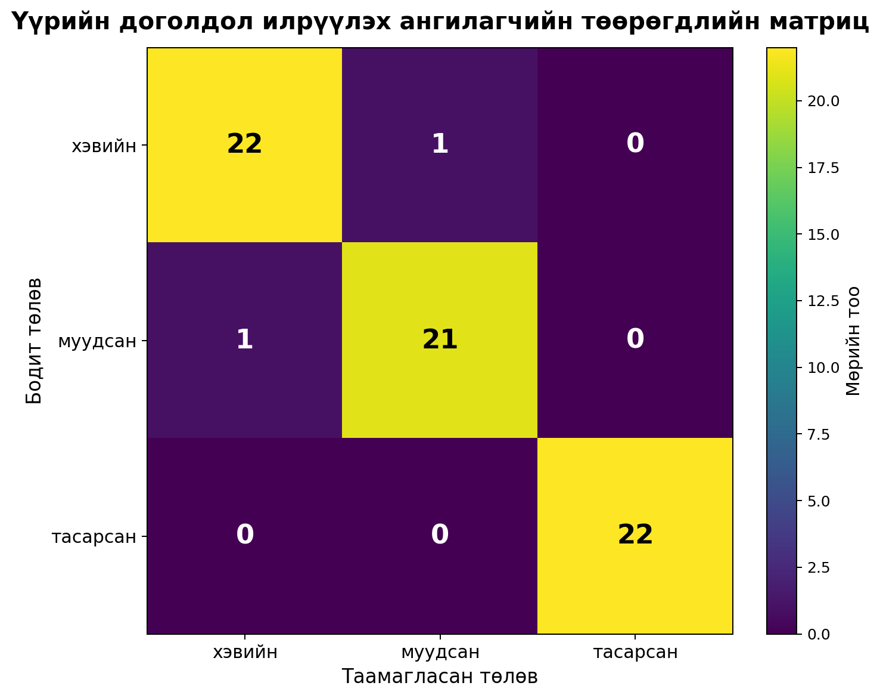
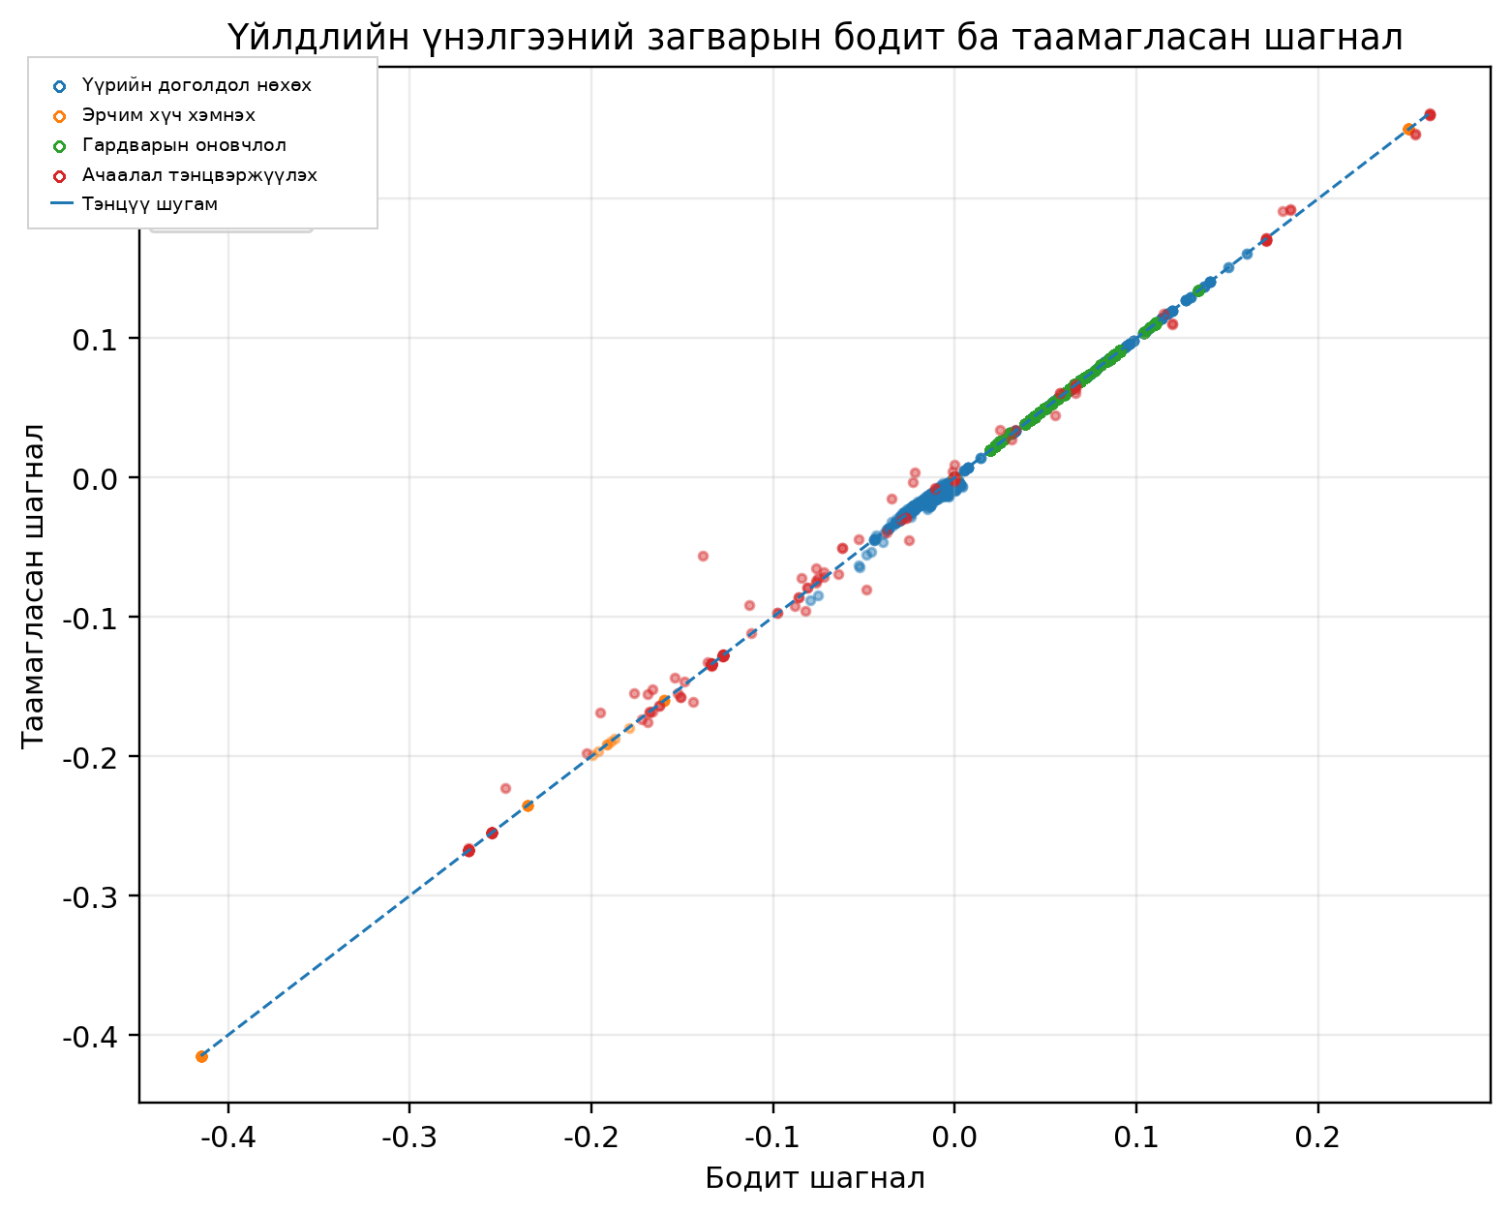
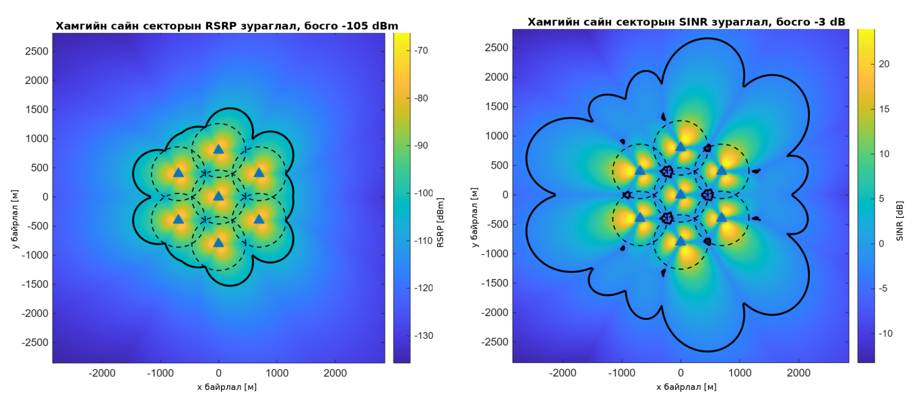
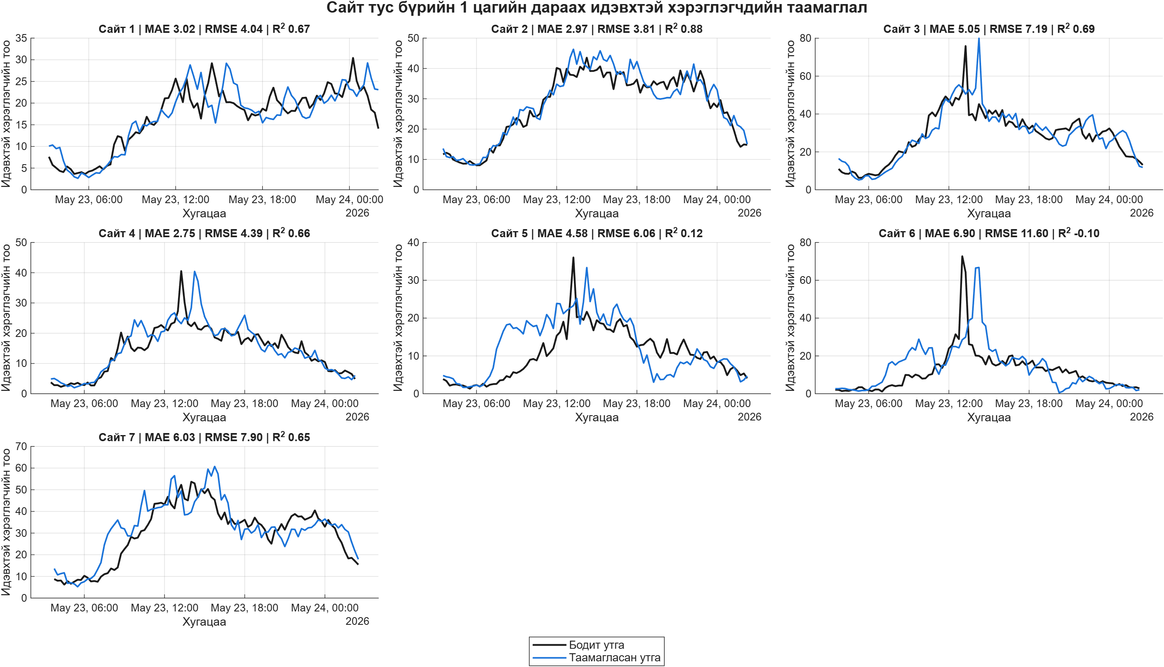
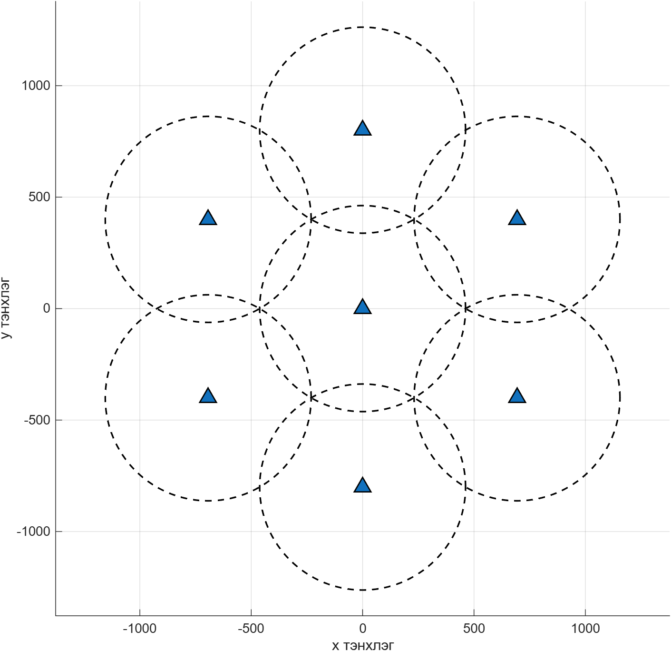
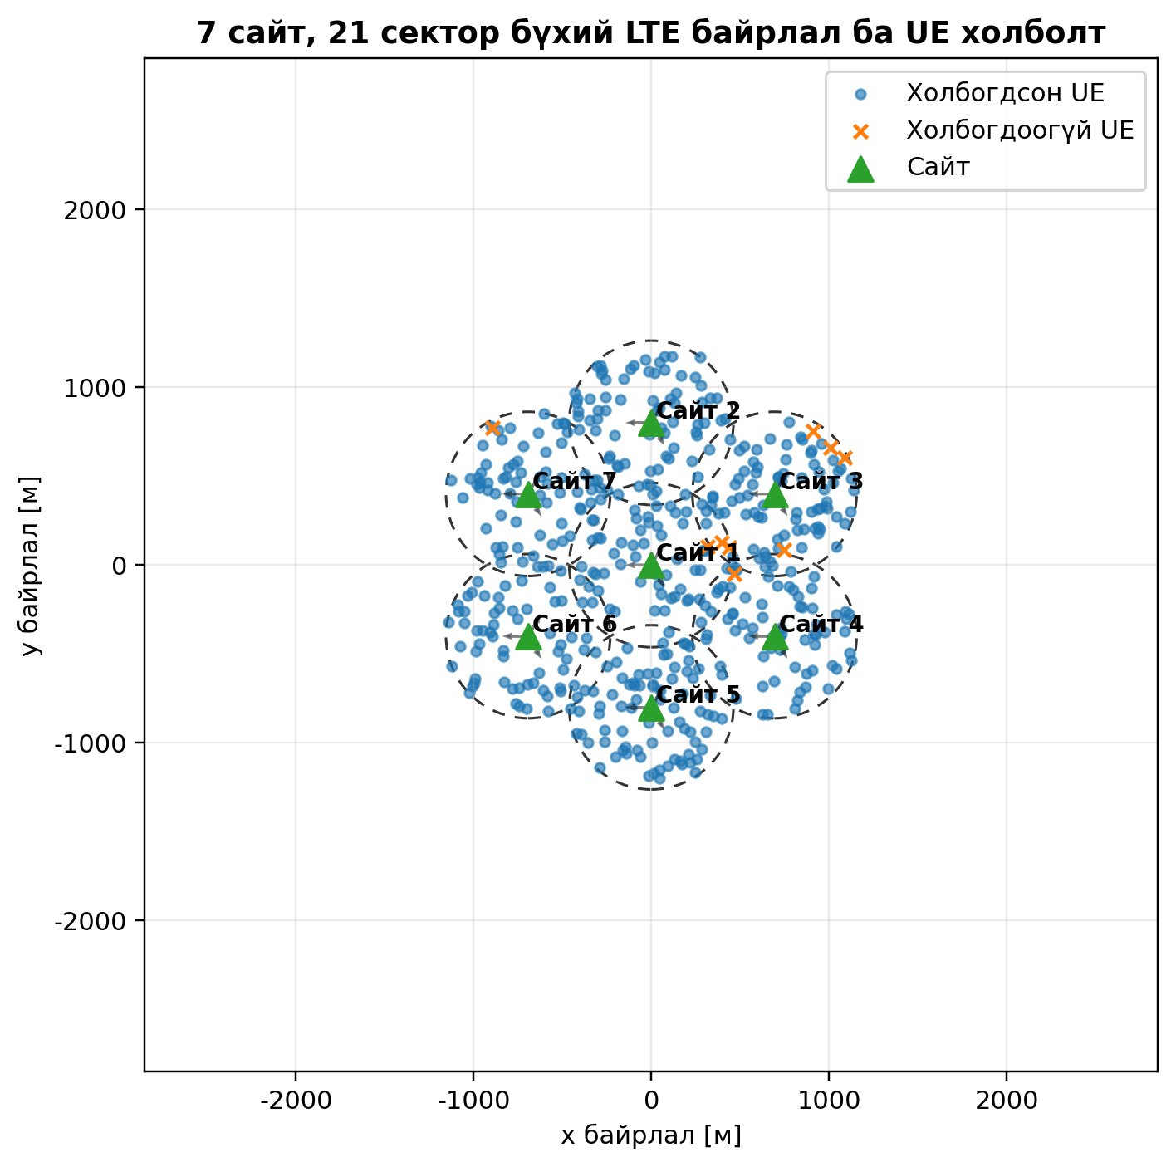

ХИЙМЭЛ ОЮУНД СУУРИЛСАН РАДИО СҮЛЖЭЭНИЙ СУДАЛГАА
Б.Батсүх¹;Холбооны инженерчлэлийн тэнхим, Мэдээлэл холбооны технологийн их сургууль
Б.Пүрэвцэрэн, Дэд профессор, Холбооны инженерчлэлийн тэнхим , ШУТИС МХТС
ХУРААНГУЙ
ТӨСЛИЙН ТАНИЛЦУУЛГА
Энэхүү дипломын ажилд урт хугацааны хувьслын технологид суурилсан радио хандалтын сүлжээний чанарын үзүүлэлтэд тулгуурлан үүрийн доголдол илрүүлэх, ачаалал болон үйлчилгээний чанарыг таамаглах, тохируулгын боломжит үйлдлийг симуляцийн орчинд үнэлэх аргачлалыг судлав. Судалгаанд MATLAB орчинд 7 сайт, 21 үүр, 500 хэрэглэгчийн төхөөрөмжтэй макро сүлжээний загвар байгуулж, дохионы хүлээн авсан чадал, дохионы чанар, харилцан нөлөөлөл ба шуугианы харьцаа, дамжуулах хурд, үүрийн ачаалал, холболтын хувь, үйлчилгээний чанарын хангалтыг тооцоолсон. Хэвийн, муудсан, тасарсан, хэт ачаалалтай болон гардварын эрсдэлтэй төлөвүүдийг үүсгэн, хяналттай сургалтын загваруудаар шалгав. Суурь төлөвт 500 хэрэглэгчийн төхөөрөмжөөс 491 нь холбогдож, холболтын хувь 98.2 хувь, үйлчилгээний чанарын хангалт 98.67 хувь гарсан. Энэхүү үр дүн нь радио төлөв ба тохируулгын нөлөөг эрсдэлгүй урьдчилан үнэлэх судалгааны суурь болно.
Төслийн сэдэв сонгосон үндэслэл:
Радио хандалтын сүлжээнд ачаалал, харилцан нөлөөлөл, гардвар болон үүрийн доголдол нь үйлчилгээний чанарт шууд нөлөөлдөг. Иймээс эдгээр нөлөөг бодит сүлжээнд эрсдэлтэй туршихаас өмнө симуляцийн орчинд үнэлэх шаардлагатай.
Төсвийн зорилго, зорилтууд:
Судалгааны зорилго нь урт хугацааны хувьслын сүлжээний чанарын үзүүлэлтэд тулгуурлан үүрийн доголдол илрүүлэх, ачаалал болон үйлчилгээний чанарыг таамаглах, тохируулгын үйлдлийг үнэлэх аргачлал боловсруулах юм.
Сэдвийн хүрээнд өмнө хийгдсэн ажлуудын судалгаа:
Өмнөх судалгаанд өөрөө зохион байгуулагдах сүлжээ, үүрийн доголдол илрүүлэх, ачаалал тэнцвэржүүлэх болон гардварын оновчлолд машин сургалтын арга өргөн хэрэглэгдсэн. Энэ ажил нь эдгээр аргыг нэг симуляцийн орчинд нэгтгэн шалгаснаараа ялгаатай.
Ажлын бүтэц, агуулга::
Ажилд радио сүлжээний онол, машин сургалтын арга, симуляцийн орчин, чанарын үзүүлэлтийн тооцоо, туршилтын үр дүн болон үндсэн дүгнэлтийг нэгтгэн авч үзсэн.
Зураг 2. Дохионы цацаргалт болон дохионы чанарын хамрах хүрээ
Зураг 3. Машин сургалты доголдол илрүүлэх загварын матриц
Зураг 4. Үйлдлийн үнэлгээний загварын бодит ба таамагласан утгын харьцуулалт
Зураг 3-т хамгийн сайн сектороор тооцсон RSRP болон SINR-ийн зураглалыг харуулав. RSRP зураглал нь тухайн цэг бүр дээр аль сектороос хамгийн өндөр дохио авч байгааг, харин SINR зураглал нь тухайн дохио хөрш секторуудын харилцан нөлөөлөл болон шуугиантай харьцуулахад ямар чанартай байгааг илэрхийлнэ. RSRP өндөр байгаа бүс заавал өндөр SINR-тэй байна гэсэн үг биш. Учир нь хэрэглэгч сайтын ойролцоо байрласан байсан ч хөрш секторуудаас хүчтэй интерференц ирвэл SINR буурч болно.
График 1. Arial 20pt.
Зураг 5. Бодит чанарын үзүүлэлтийн өгөгдөл дээрх хэрэглэгчийн урсгалын таамаглал
ТӨСЛИЙН ХҮРЭЭНД ГҮЙЦЭТГЭСЭН АЖЛУУД
ТӨСЛИЙН ҮР ДҮН
ДҮГНЭЛТ
Симуляцийн орчинд үүсгэсэн чанарын үзүүлэлтүүд дээр машин сургалтын загваруудыг сургаж, радио сүлжээний төлөв оношлох, тохируулгын үйлдлийн нөлөөг үнэлэх боломжийг шалгав. Зураг 3-д үүрийн доголдол илрүүлэх загварын төөрөгдлийн матрицыг харуулсан бөгөөд хэвийн, муудсан, тасарсан төлөвүүдийг ялгах зөв ангилалт 0.970 гарсан. Энэ нь радио дохионы түвшин, дохионы чанар, холболт болон ачааллын үзүүлэлтүүдээр сүлжээний төлөвийг оношлох боломжтойг харуулж байна. Зураг 4-д үйлдлийн үнэлгээний загварын бодит ба таамагласан утгын харьцуулалтыг үзүүлсэн бөгөөд таамагласан утгууд бодит утгатай ойролцоо байрлаж байгаа нь симуляцийн орчинд тохируулгын боломжит үйлдлийг урьдчилан үнэлэх боломжтойг илэрхийлнэ. Зураг 5-д бодит операторын чанарын үзүүлэлтийн өгөгдөл дээр хэрэглэгчийн урсгалын таамаглалыг сайт тус бүрээр харуулсан. Бодит өгөгдөл дээр зарим сайт хандлагыг дагасан боловч бүх сайт дээр ижил тогтвортой үр дүн гараагүй. Иймээс бодит өгөгдөл дээрх шалгалтыг автомат оновчлолын баталгаа бус, ачааллын хандлагыг урьдчилан ажиглах зөвлөмжийн түвшний туршилт гэж дүгнэв.
Симуляцийн үр дүн нь дохионы чанар, ачаалал, холболт болон үйлчилгээний чанарын төлөвийг тооцоолон үнэлэх боломжтойг харуулсан. Үүрийн доголдол илрүүлэх загвар 0.970 зөв ангилалттай гарч, машин сургалтыг сүлжээний төлөв оношлоход ашиглах боломжийг баталгаажуулсан. Бодит чанарын үзүүлэлтийн өгөгдөл дээр хэрэглэгчийн урсгал, ачааллын хандлагыг таамагласан боловч үр дүн бүх сайт дээр ижил тогтвортой байгаагүй. Иймээс энэ ажил нь бодит сүлжээг шууд удирдах бус, тохируулгын нөлөөг эрсдэлгүй урьдчилан үнэлэх судалгааны суурь аргачлал юм.
АШИГЛАСАН МАТЕРИАЛ
ХОЛБОО БАРИХ
Зураг 1. Симуляцийн суурь байрлал ба цацаргалтын хүрээ
Зураг 2. Хэрэглэгчийн холболтын зураглал
[1] 3GPP, Evolved Universal Terrestrial Radio Access and E-UTRAN; Overall Description; Stage 2, TS 36.300.
[2] 3GPP, Evolved Universal Terrestrial Radio Access; Physical Layer Measurements, TS 36.214.
[3] 3GPP, Study on 3D Channel Model for LTE, TR 36.873.
[4] 3GPP, Self-Configuring and Self-Optimizing Network Use Cases and Solutions, TR 36.902.
[5] P. V. Klaine, M. A. Imran, O. Onireti, and R. D. Souza, “A Survey of Machine Learning Techniques Applied to Self-Organizing Cellular Networks,” IEEE Communications Surveys & Tutorials, vol. 19, no. 4, pp. 2392–2431, 2017.
MATLAB симуляцийн орчинд радио хандалтын сүлжээний загвар байгуулж, радио дохио, ачаалал, холболт болон үйлчилгээний чанарын үзүүлэлтүүдийг тооцоолсон. Үүний дараа хэвийн, муудсан, тасарсан, хэт ачаалалтай болон гардварын эрсдэлтэй төлөвүүдийг үүсгэн, машин сургалтын загвараар оношилгоо, таамаглал, үйлдлийн үнэлгээ хийсэн. Мөн бодит чанарын үзүүлэлтийн өгөгдөл дээр хэрэглэгчийн урсгал, ачааллын хандлагыг шалгаж, симуляцийн аргачлалын боломж ба хязгаарлалтыг тодорхойлсон.
Е-Мэйл :Baagii97014@gmail.com
Утас : 90405220

